Slide 1
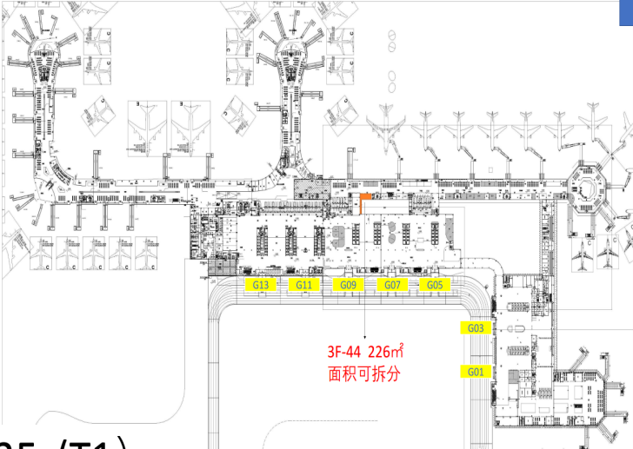
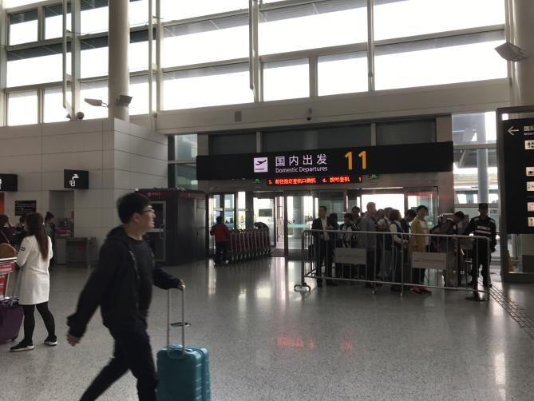
ATM
项目介绍
分标段内容
3
3F-出发层
T3公众区11号门附近
经营范围
弱电 （个数） | 上下水管径（mm） | 强电（KW) | 空调制冷量 （大卡/㎡） | 排风（次/h）
2 |  | 3KW | 大厅中央空调送风 | 无排风
服务 B1
/
原店铺图
Notes:
零售：可经营文创书吧、体验店、知名品牌专营店、跨界集成店等（丝绸、特产、食品、便利除外）

